Slide 1




基于ROS的图像识别小车
第8小组
1951095 梁伊雯 1850061 阮辰伟 1951328 曹峰源

Slide 2
目标检测
第一部分

Slide 3



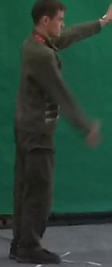

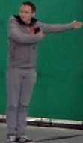
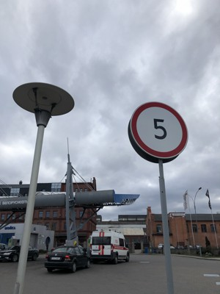
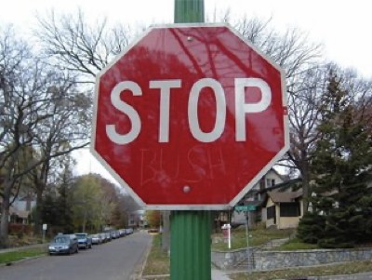
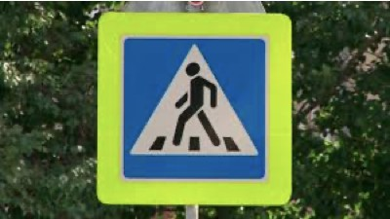
自定义交通数据集
CUSTOM TRANSPOTATION DATASET
序号 | 标签
1 | red
2 | yellow
3 | green
4 | turn_right
5 | stop
6 | go_straight
7 | speedlimit
8 | crosswalk
9 | stopSignal
数据集格式：VOC
图片格式：jpg
图片数量：3160
训练集数量：2844
测试集数量：316

Slide 4
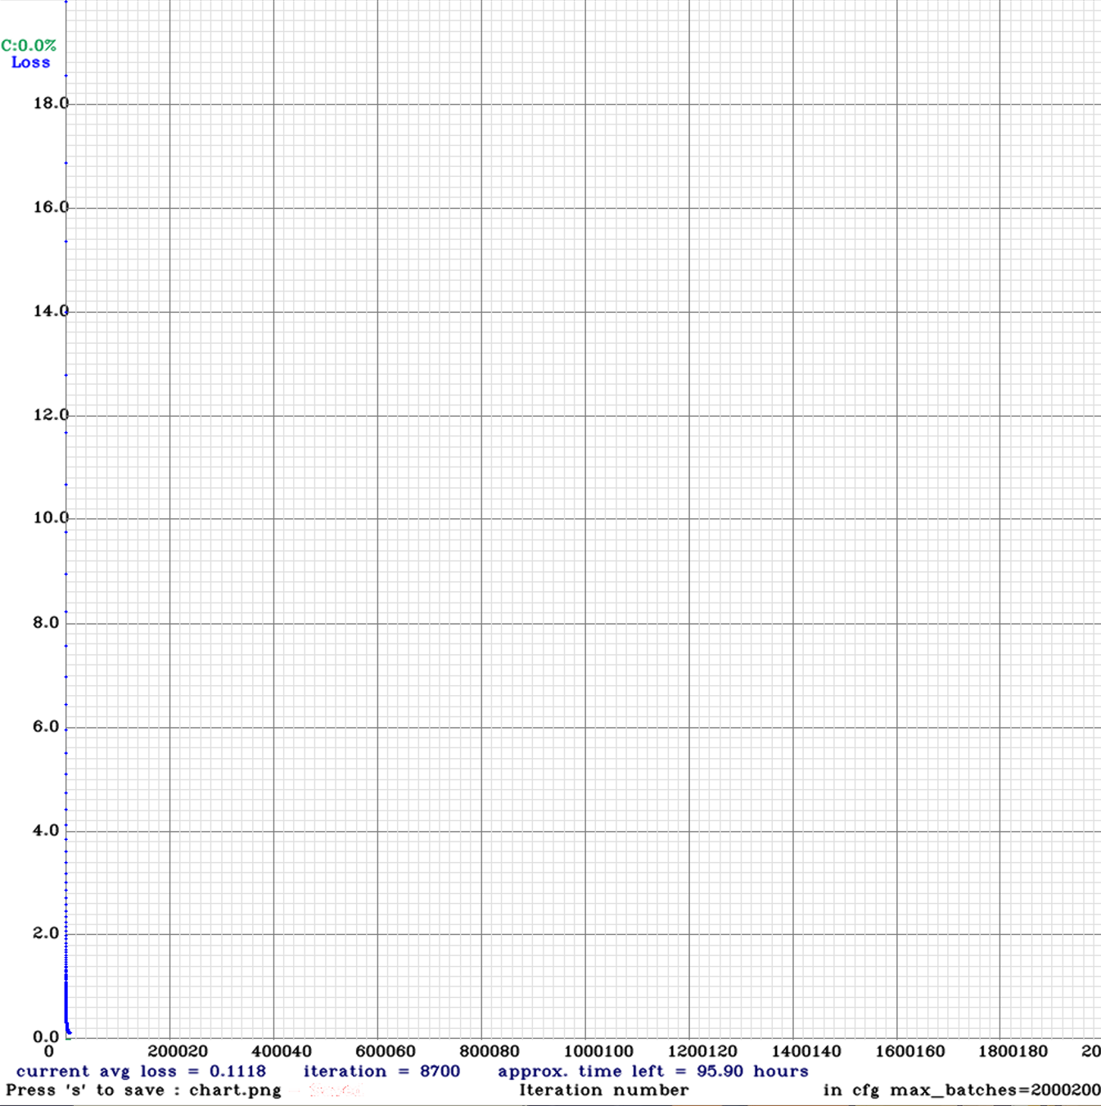

模型训练
MODEL TRAINING
训练模型：YOLOv4-tiny
loss：0.048

Slide 5
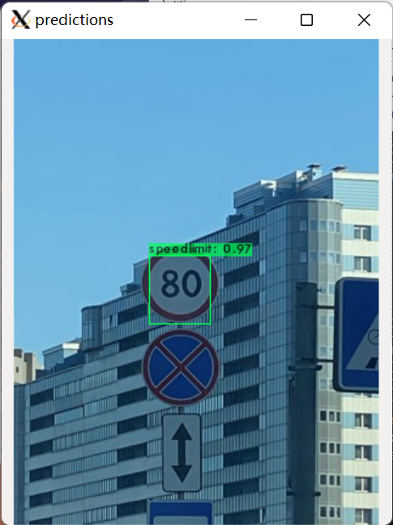
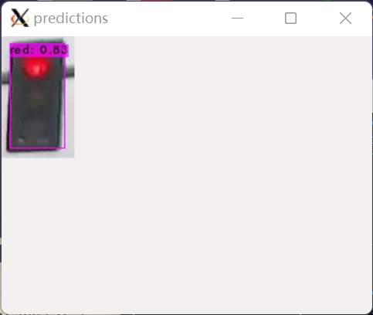
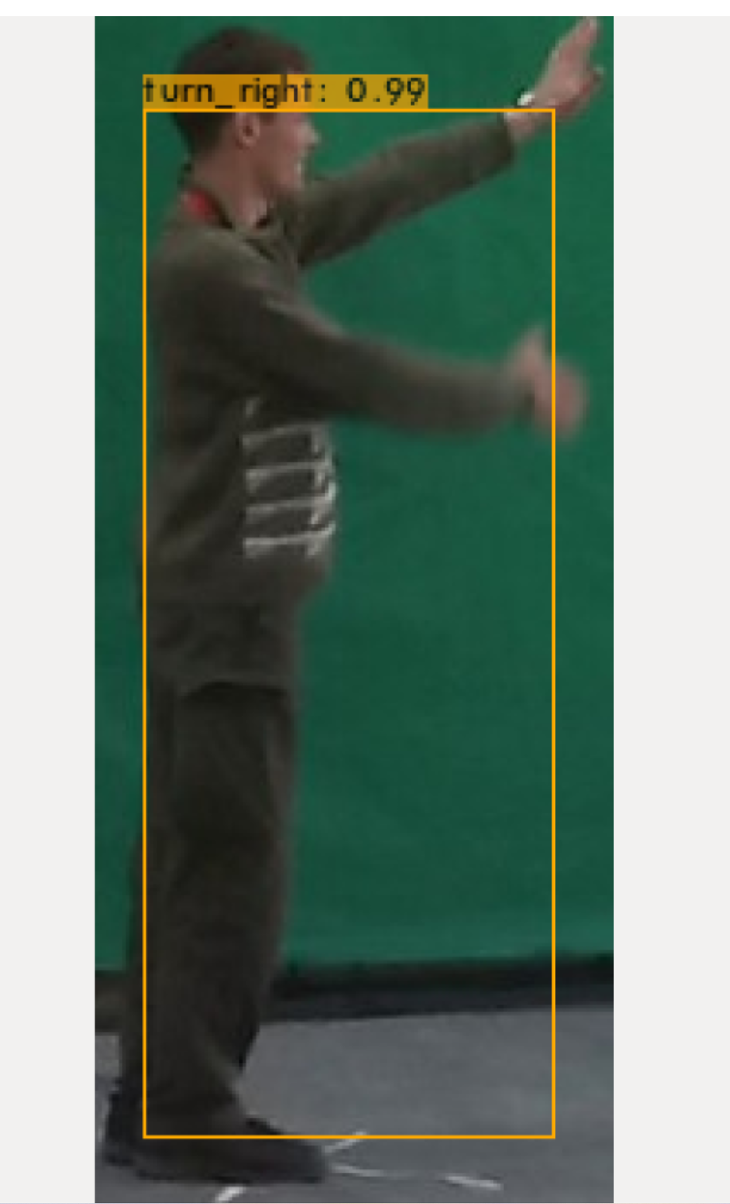
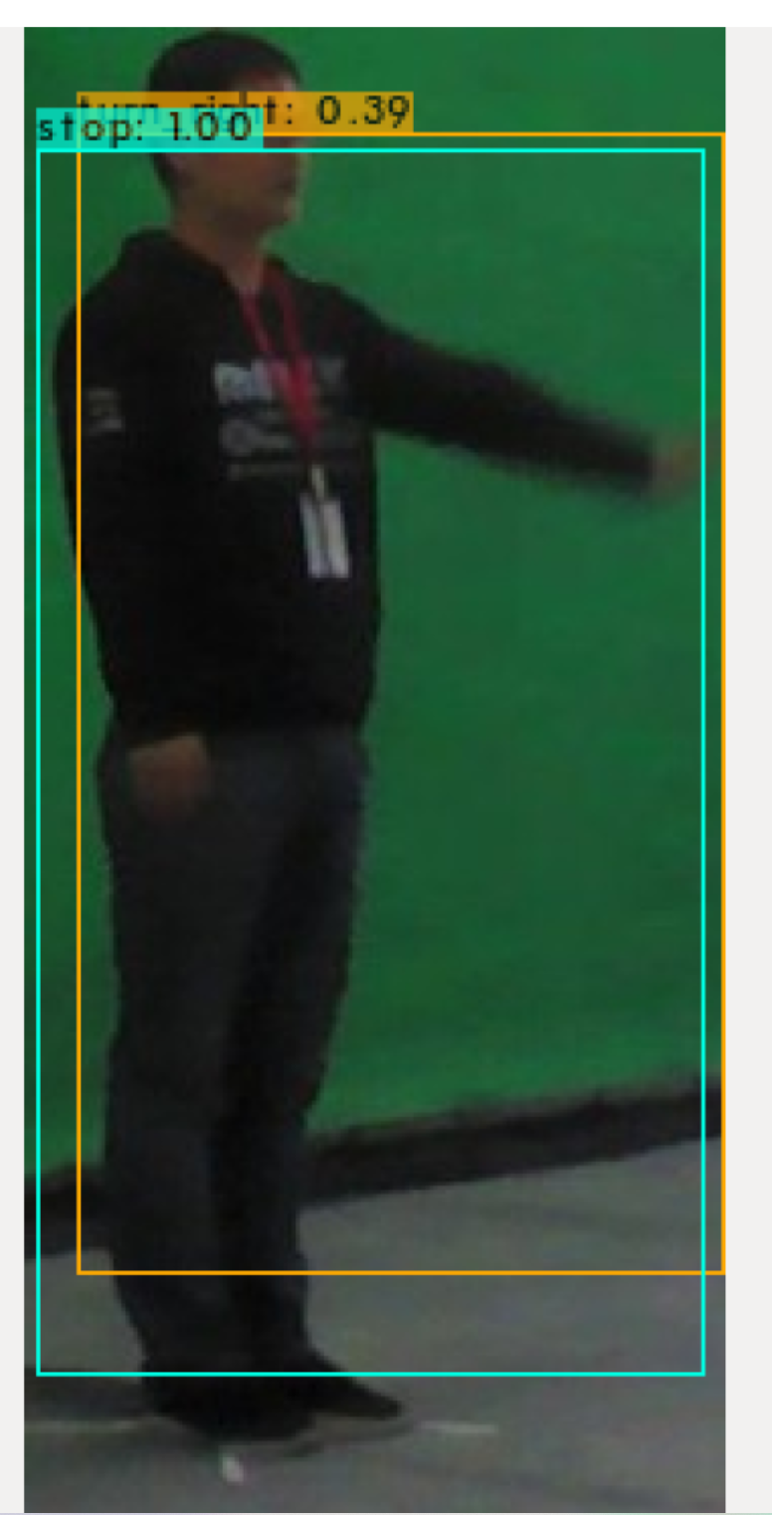
模型评估
MODEL EVALUATION
初步评估结果：
标志牌：对限速标志牌识别准确率很高，对另外两个的略低
红绿灯：对红灯识别准确率很高，黄灯较低
手势：识别准确率都很不错

Slide 6
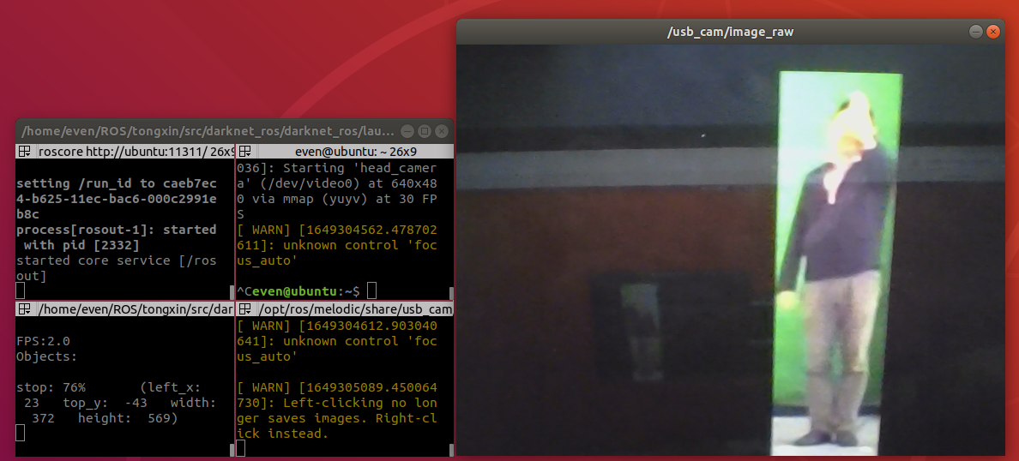
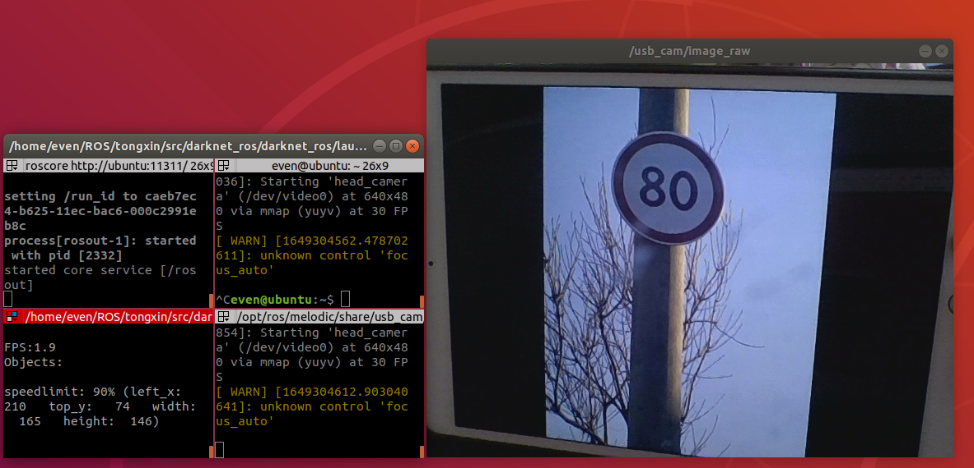
ROS部署
ROS DEPLOYMENT
将模型移植到ROS上，调用ros-cam结点进行测试

Slide 7
小车与地图
第二部分

Slide 8
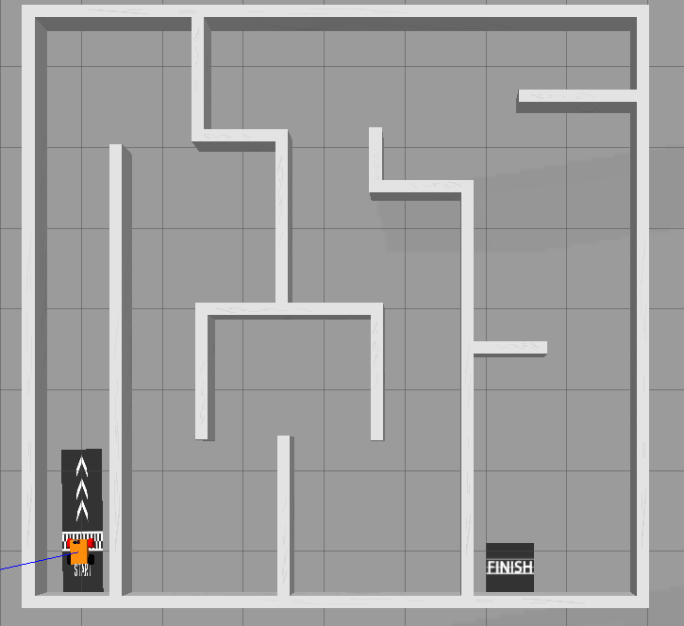
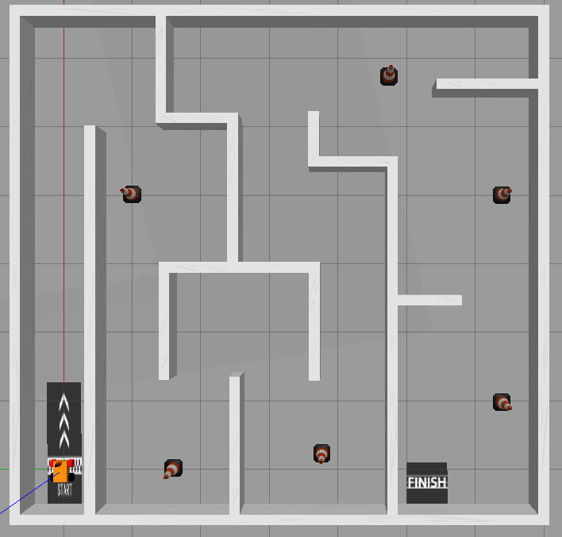
小车与地图
地图的改进
Notes:
对地图增加了一些障碍物以检测局部路径规划算法（DWA算法）

Slide 9
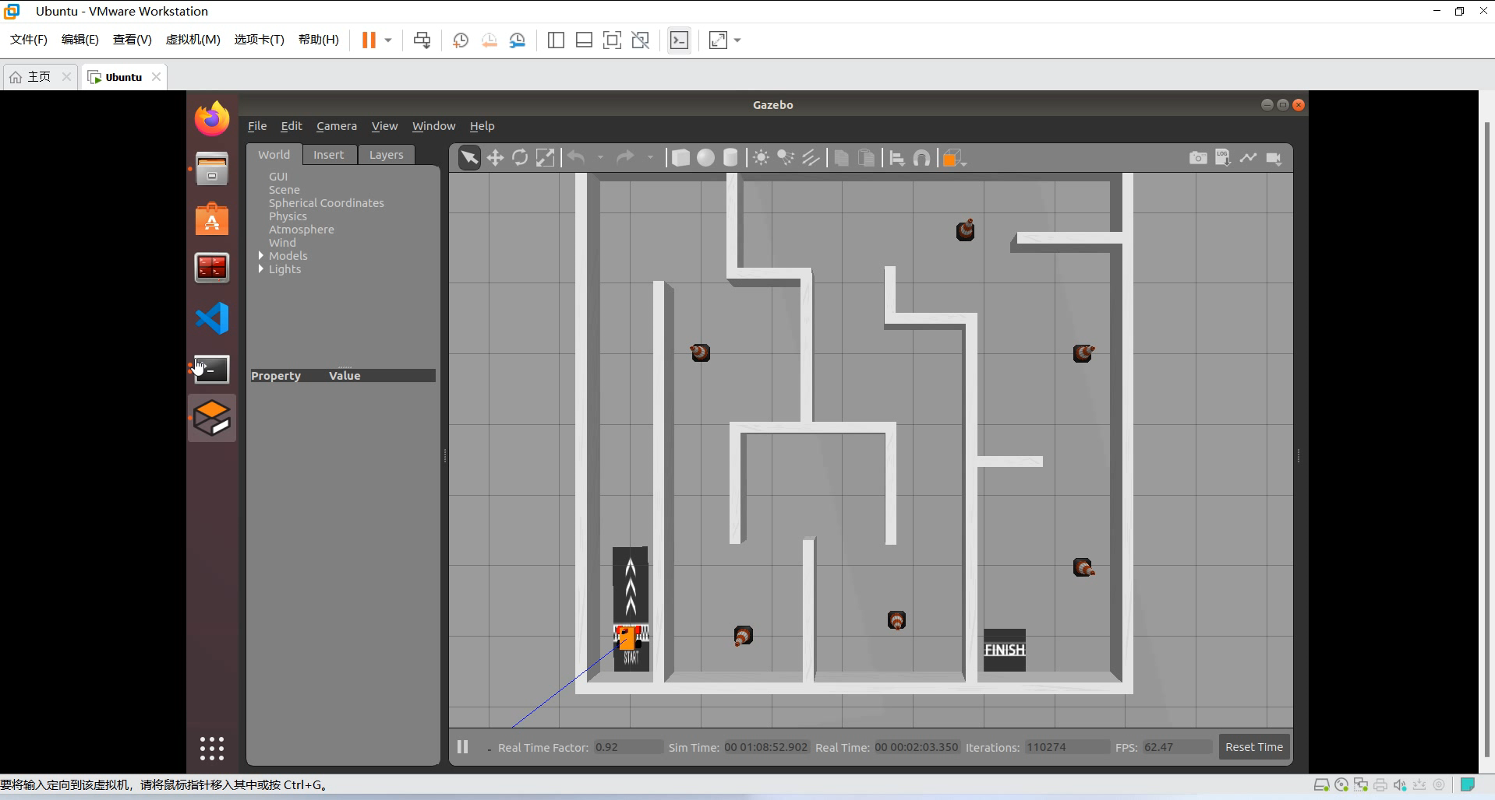
小车与地图
小车运动控制
Notes:
实现通过键盘控制小车运动
小车运动情况不太稳定（可能会侧翻），后续会进一步调整小车的惯性矩正，以防止类似问题的发生

Slide 10
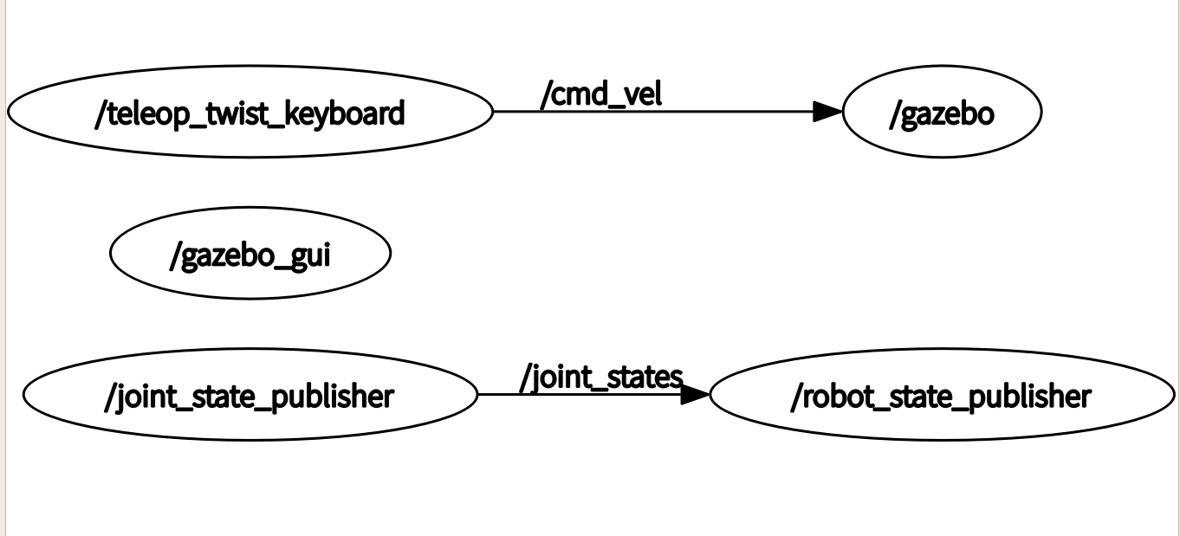
小车与地图
小车运动控制的节点通信图
结点通信结构图

Slide 11
Gmapping建图
第三部分

Slide 12
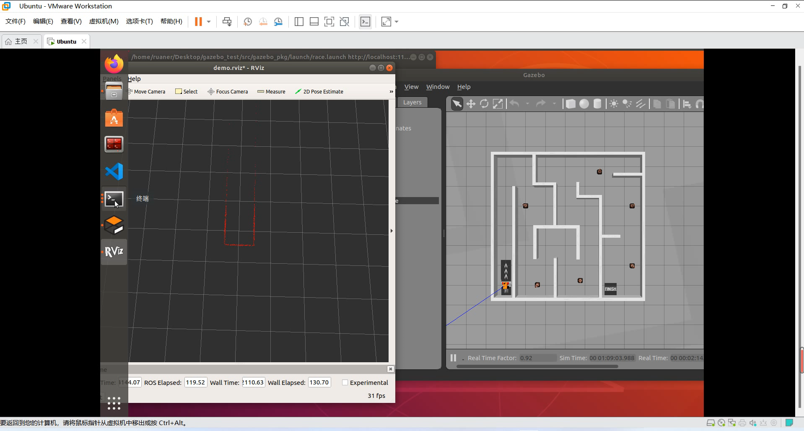
Gmapping建图
建图过程
Notes:
通过键盘控制小车的方式让小车运动，通过激光雷达建图
Rviz中每个红点都代表这激光的测量数据

Slide 13
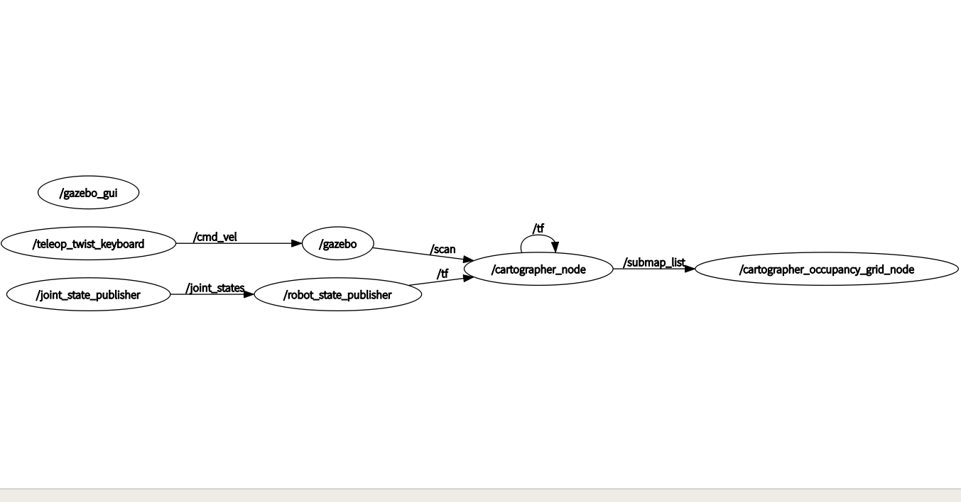
Gmapping建图
小车运动控制的节点通信图
结点通信结构图

Slide 14
未来规划
第四部分

Slide 15
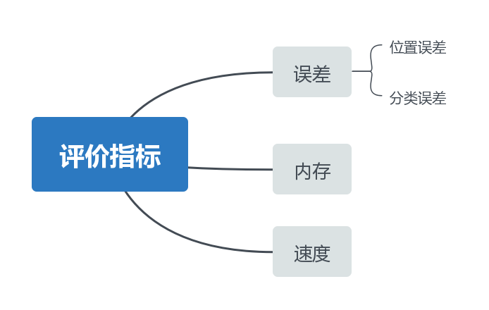
视觉部分计划
NEXT PLAN
模型优化：采用DE算法生成YOLO的Anchor超参数，使用自定义数据集训练，并与已有模型进行比较
模型评估：训练YoloX、FasterRCNN，并根据右图的评价指标进行模型对比
训练集优化：对训练集图像采用数据增强等方法，提升模型泛化程度

Slide 16
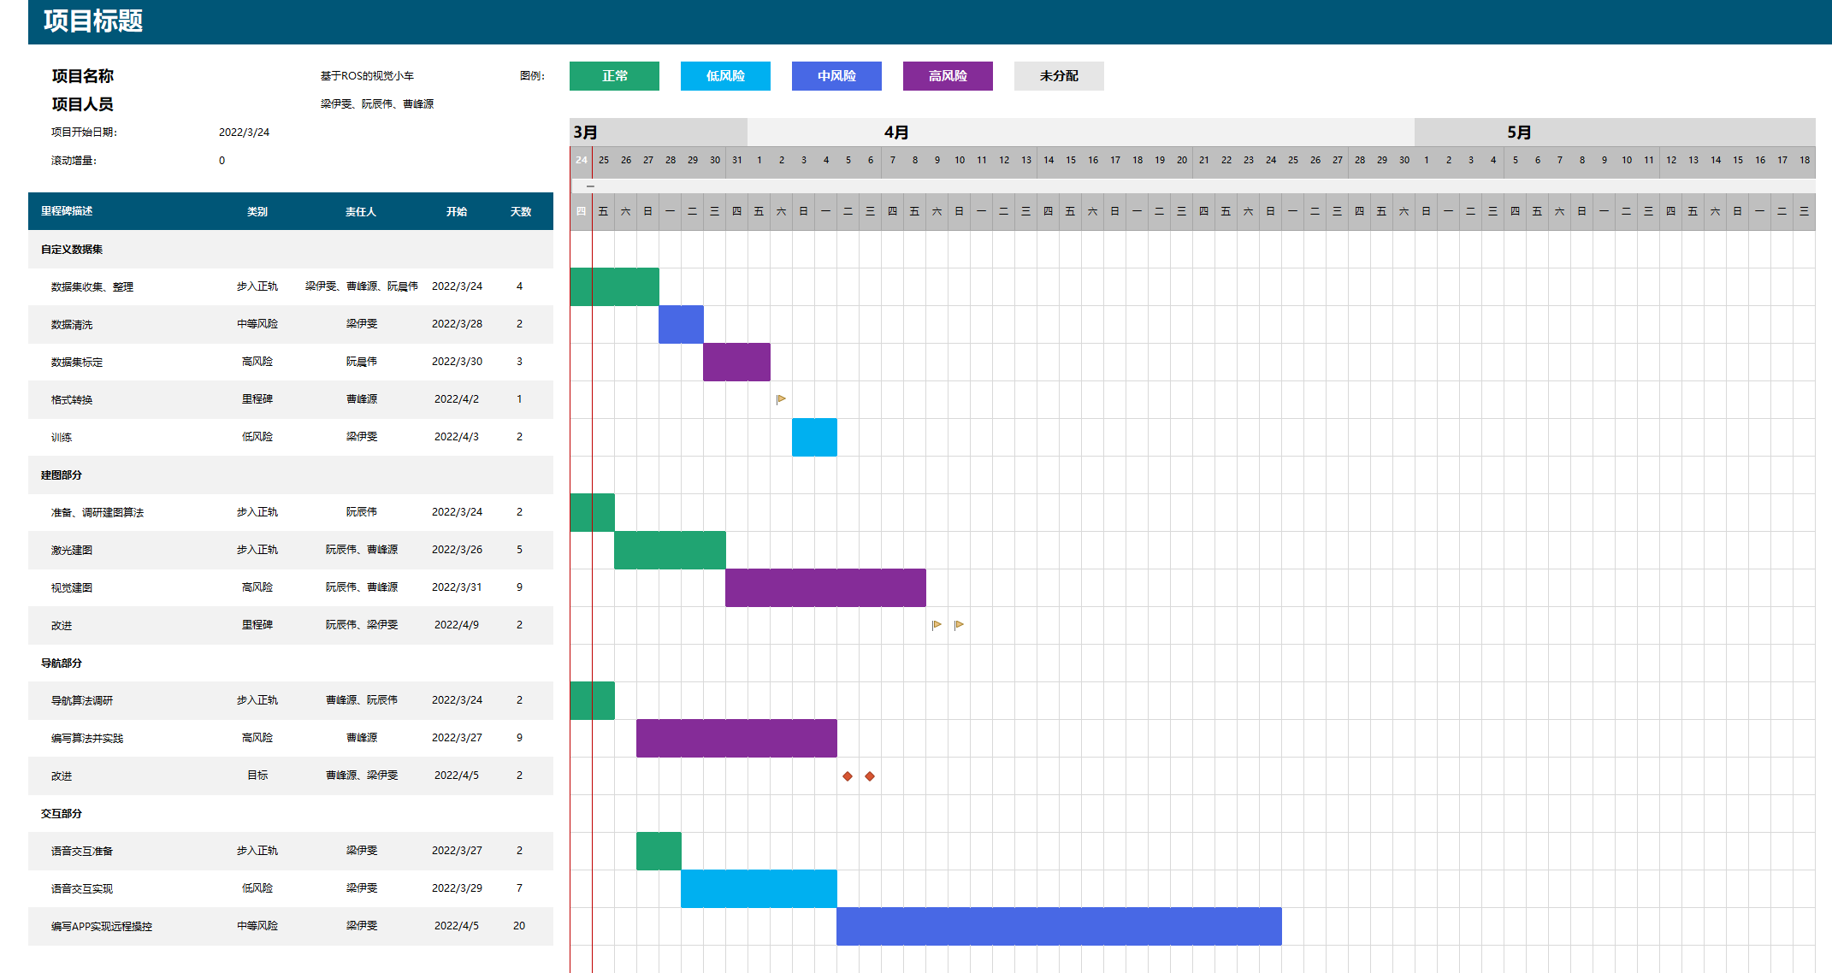
小车部分计划
NEXT PLAN
还需完成的部分：
导航实现
边建图边导航的实现
视觉slam的实现
小车的交互设计

Slide 17
THANKS
演示完毕
感谢观看
Notes:
以上就是本小组的汇报，谢谢老师

